Slide 1

자동화 시스템
제 1 장 자동화란 ?

Slide 2
제 1 장 자동화란 ?
1.1 자동화 정의
자동화란 스스로 작동하는 것(acting of itself)에 어원을 두고 있으며 이것은
여러 가지 신호들을 처리하기 위한 시스템 제어에 있어 그 판단이나 조작을 기계가
사람을 대신하여 작업의 일부나 전부를 수행한다는 의미다.
▣ 자동화의 발전과 생산관리
- 기계화의 발전 : 18세기 중엽 산업혁명과 기계화 (도구 → 기계, 숙련공 → 기계,
수차동력 → 증기동력 → 전기동력)
포드시스템과 기계화 (단일차종 생산방식, 분업화, 전문화)
- 기계적 자동화 : Transfer machine, Machining center, Process automation
- 미래의 자동화 : 조립공정의 자동화, 공업용 로봇, 자동창고(예, High bay),
공장 전체의 무인화

Slide 3
제 1 장 자동화란 ?
1.1 자동화 정의
▣ 자동화의 3대 구성부
- 센서 (Sensor) - (입력부)
- 프로세서 (Process) - (제어부)
- 액츄에이터 (Actuator) - (출력부)
▣ 제어 과정
외부정보
입력요소
신호변환
제어요소
연산처리
신호변환
출력요소

Slide 4
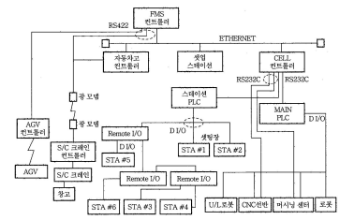
제 1 장 자동화란 ?
자동화의 네트워크 개념도

Slide 5
제 1 장 자동화란 ?
▣ 자동화 시스템의 종류
FA (Factory Automation)
OA (Office Automation)
HA (Home Automation)
LA (Laboratory Automation)
BA (Building Automation)
SA (Sales Automation)
IA (Information Automation)

Slide 6
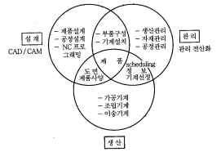
제 1 장 자동화란 ?
FA(공장 자동화)의 개념도

Slide 7
제 1 장 자동화란 ?
1.2 단순 제어장치의 구조도
프로그램
컴퓨터
프로세서
보 고
명 령
감 지
작 업
센 서
액츄에이터
기계구조 (MECHANISM)

Slide 8

제 1 장 자동화란 ?
1.3 자동화의 5대 요소
① 센서 (Sensor)
② 프로세서 (Process)
③ 엑추에이터 (Actuator)
④ 소프트웨어 (Software)
⑤ 네트워크 (Network)

Slide 9
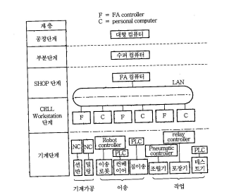
제 1 장 자동화란 ?
1.4 자동화의 목적
▷ 품질 고급화
▷ 인건비 감소
▷ 생산성 향상
▷ 원가 절감
▷ 제품품질의 균일화
1.5 작업 공정 자동화의 4 단계
1 단계 : 인력에 의한 작업 단계
2 단계 : 기계화 단계
3 단계 : 부분 자동화 단계
4 단계 : 완전 자동화 단계
공장 자동화의 단계

Slide 10
제 1 장 자동화란 ?
1.6 자동화의 단점
- 시설 투자 비용과 시설 운영 비용이 높다.
- 시설의 설계, 설치, 운영, 보수유지에 높은 기술 수준이 요구된다.
- 생산 탄력성이 결여된다.
* 단점 개선 방안
=> LCA (Low Cost Automation)
=> FMS (Flexible Manufacturing System)

Slide 11
제 1 장 자동화란 ?
1.6 자동화의 단점
* 단점 개선 방안 LCA (Low Cost Automation)
- 시설 투자비가 적다.
- 시설의 운영 및 보수유지가 간단하다.
- 자동화 장치의 설계 및 시설이 쉽다.
- 자동화에 최소의 시간이 소요된다.
- 단계별 자동화 구축이 쉽다.
- 개인이 직접 자동화 할 수 있다.

Slide 12
제 1 장 자동화란 ?
1.6 자동화의 단점
* 단점 개선 방안 FMS (Flexible Manufacturing System)
- 필요성 : 제품 수명이 짧고, 다양한 고객의 요구에 대처하기 위함.
- 특징 : ▷ 다양한 제품을 동시에 처리 가능
▷ 수요 변화에 유연하게 대처 가능
▷ 높은 생산성 요구에 대응 가능
- FMS의 종류
▷ FMC (Flexible Manufacturing Cell) : 1대의 NC 공작기계에 자동공구
교환장치, 자동팰릿 교환장치, 팰릿 매거진을 배치한 시스템
▷ 전형적 FMS : 복수의 NC 공작기계를 가변 루트인 자동반송장치로 연결되어
제어되는 시스템
▷ FTL (Flexible Transfer Line) : 유연한 공작기계군을 고정 루트인 자동
반송장치로 연결한 시스템

Slide 13
제 1 장 자동화란 ?
1.7 FMS의 구성도 사례
Job-shop형 NC 공작기계군
제품의
종류
생산성
FMC
유연성
전형적 FMS
FTL
트랜스퍼 라인
제품 생산량

Slide 14
제 1 장 자동화란 ?
1.8 FMS 형태의 기본설계
제품의 종류
생산량
공정
처리시간
시스템 형태의 결정
시스템의 기본형태
기계의 종류, 대수
필요공구
처리시간
루트크기
자동화 레벨의 결정
자동 공구 교환
자동 팔레트 교환
컴퓨터 제어
작업 시퀀스
반송 루트
반송 시스템의 레이아웃
반송 시스템
창고 시스템

